Slide 1

ALGORITHM
上機作業2
2022/05/03
108303002 歐巧妤
108206009 王思閎
108206512 杜家漢

Slide 2

TABLE OF CONTENTS
1
問題敘述
2
流程圖、虛擬碼
3
演算法
4
結果、複雜度分析

Slide 3
1
問題敘述

Slide 4
此問題必須解一個非常簡單的一元一次方程式(不含括號)。例如：2x - 4 + 5x + 300 = 98x
在這個方程式中一定有一個等號，等號的兩邊各有一個運算式。運算式為一個或多個項組成，中間用 '+' 或 '-' 連接。運算式中不會有不需要的加或減出現，例如不會有這樣的運算式：5+-3 或 5--3或 5-+3或5++3。總之就跟你國中剛學代數時的運算式一樣。每一項要嘛就是一個整數，要嘛就是一個整數後面緊接一個小寫的字元 x 或是單一 x (代表 1x )。
請你找出 x 的值以滿足此方程式。注意: 方程式也有可能 無解 或是 無限多解，你的程式也必須可以判斷出來。

Slide 5
Sample Input | Sample Output
6 2x-4+5x+300=98x x+2=2+x 3x=3x-6 9x=30+6-x 30+6+x=-9x x+2x+3x-4x+600=4x-3x-100 | 3 IDENTITY IMPOSSIBLE 3 -4 -700

Slide 6
2
流程圖、虛擬碼

Slide 7
流程圖
start
輸入字串
start
parser
使用for迴圈找出"="的位置
while讀取字串內容
將原始字串分成左字串及右字串
If (字元== "x")
Else if (字元== "+" or "-")
Else If (字元==數字)
main
parser(左字串, &x項係數, &常數)
更改x項係數
更改常數
計算數字
parser(右字串, &x項係數, &常數)
比較並輸出結果
end
end

Slide 8
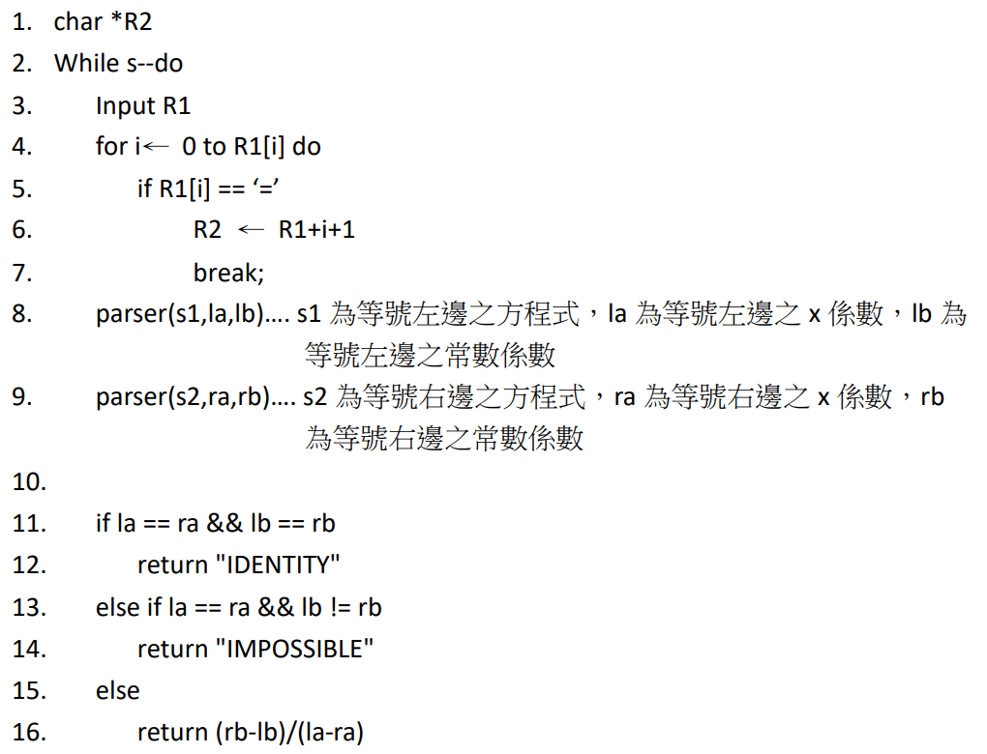
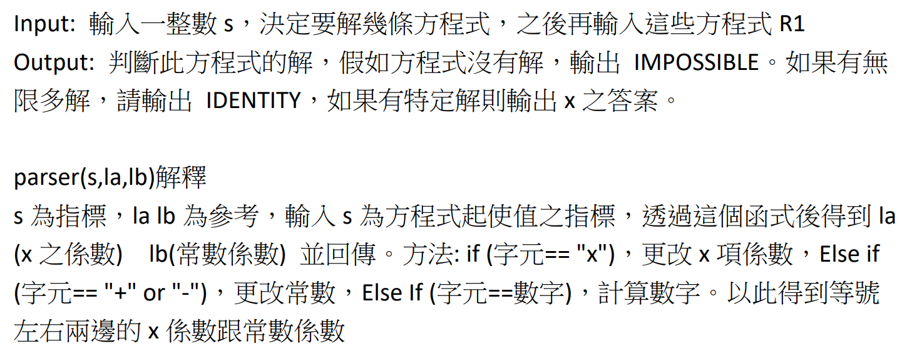
虛擬碼

Slide 9
3
演算法

Slide 10
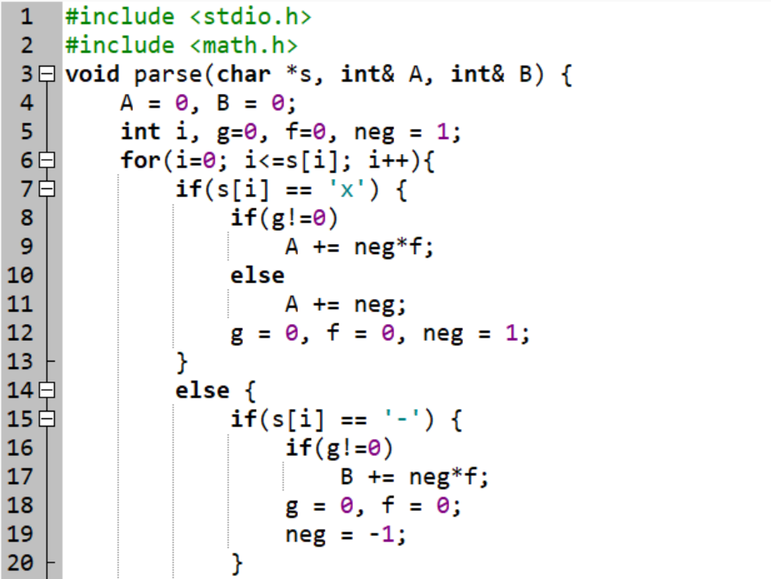
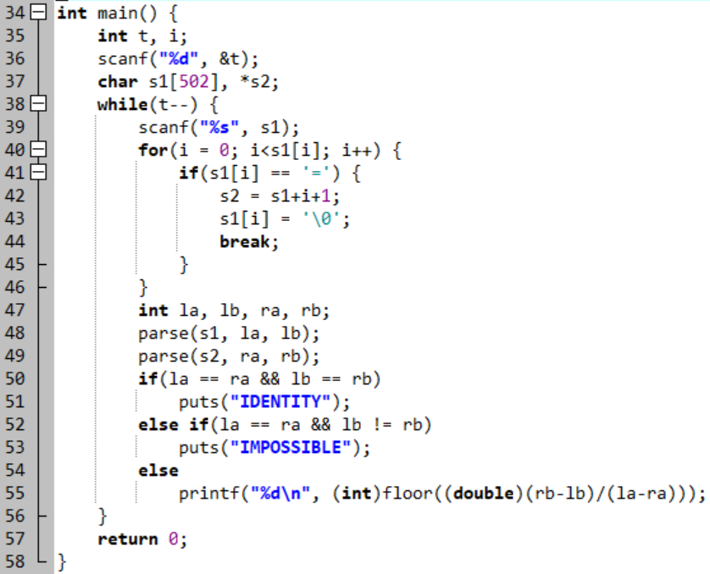
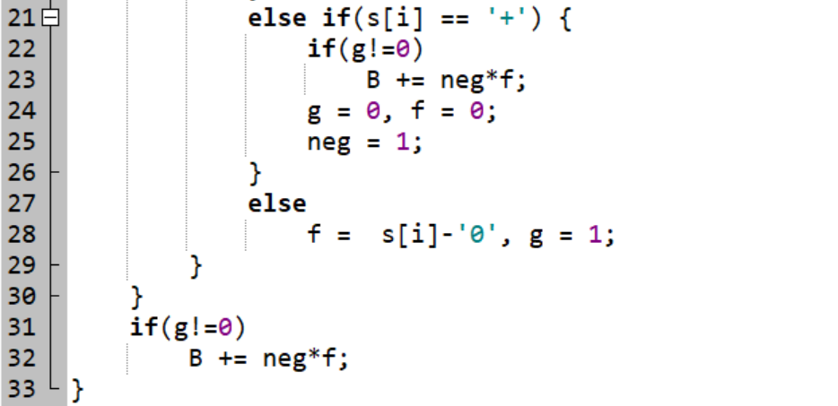
C

Slide 11
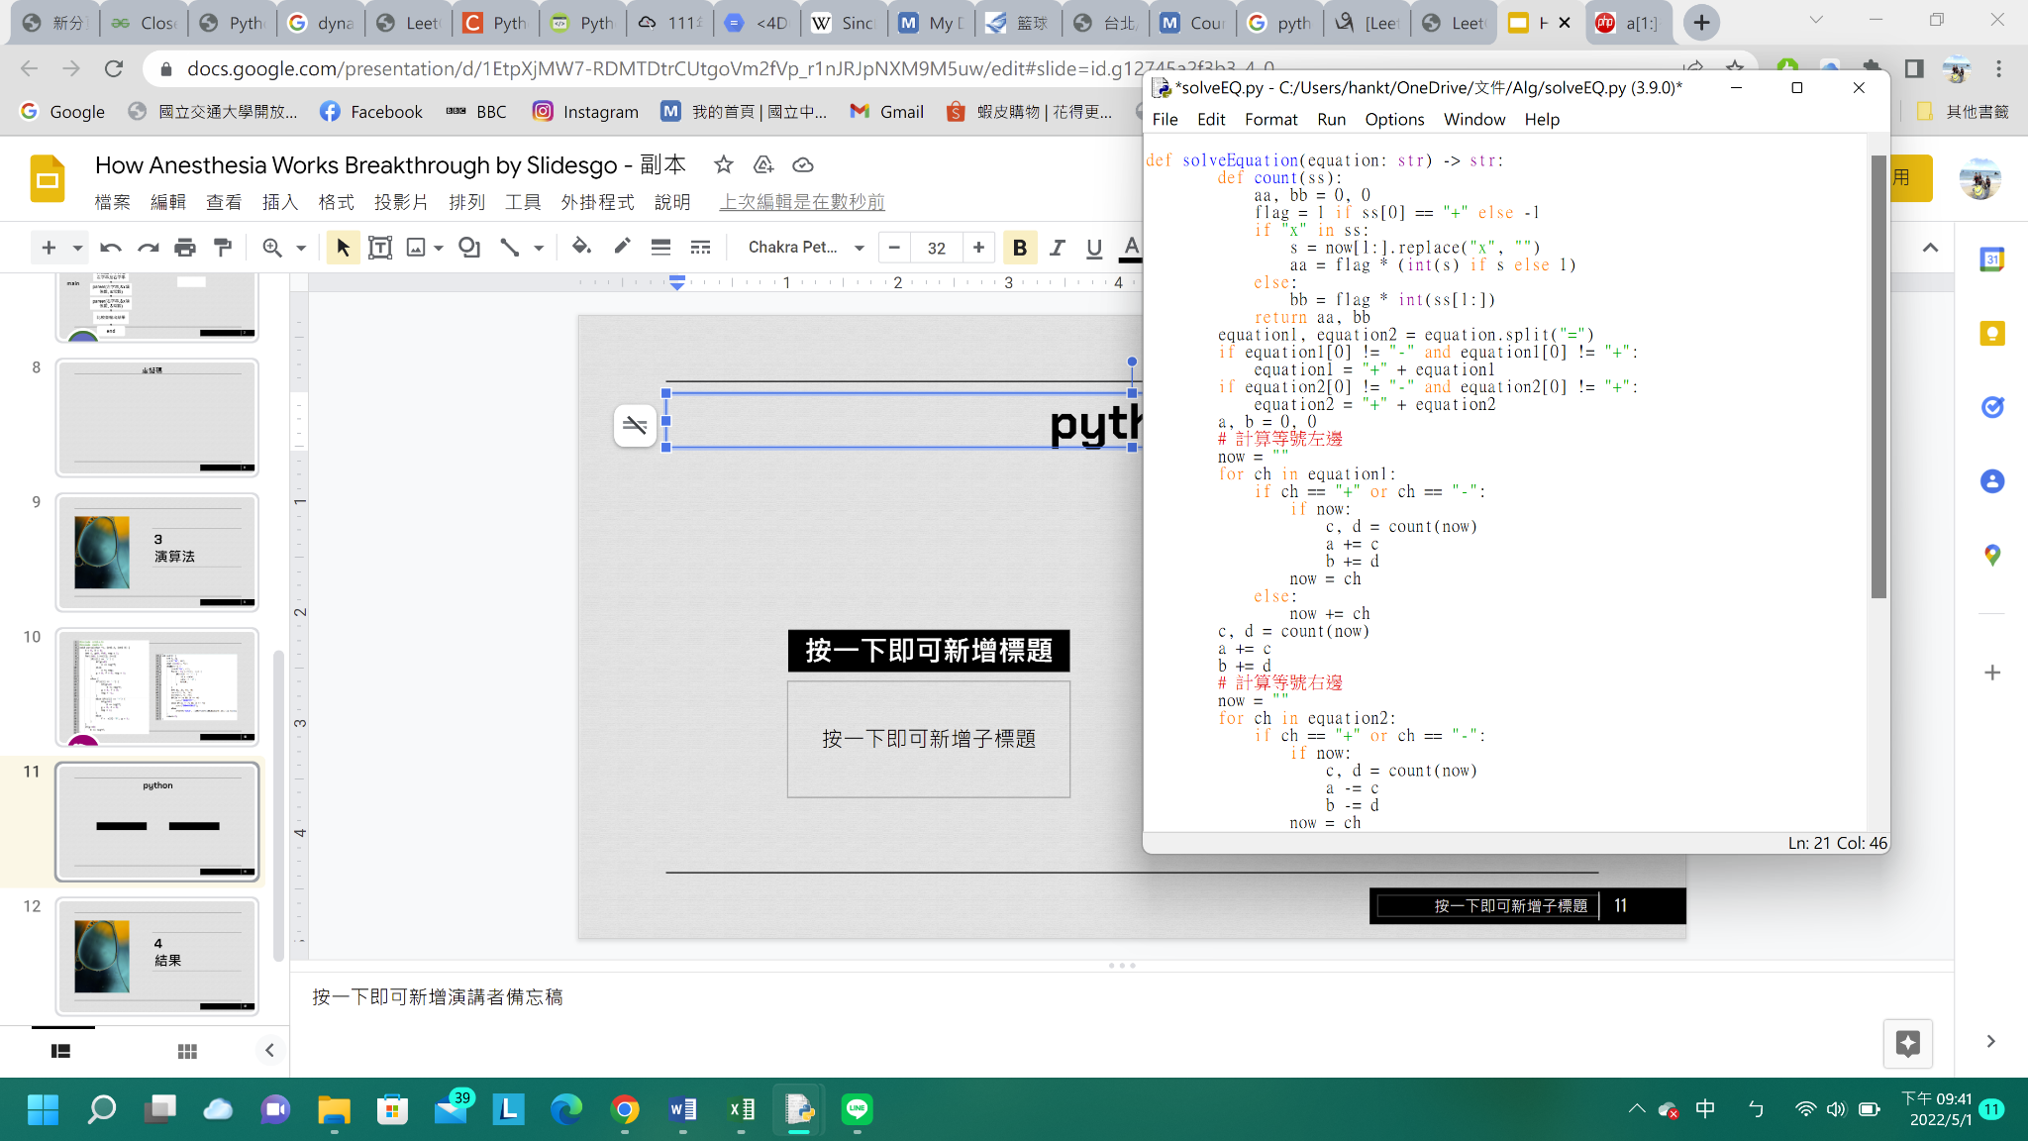
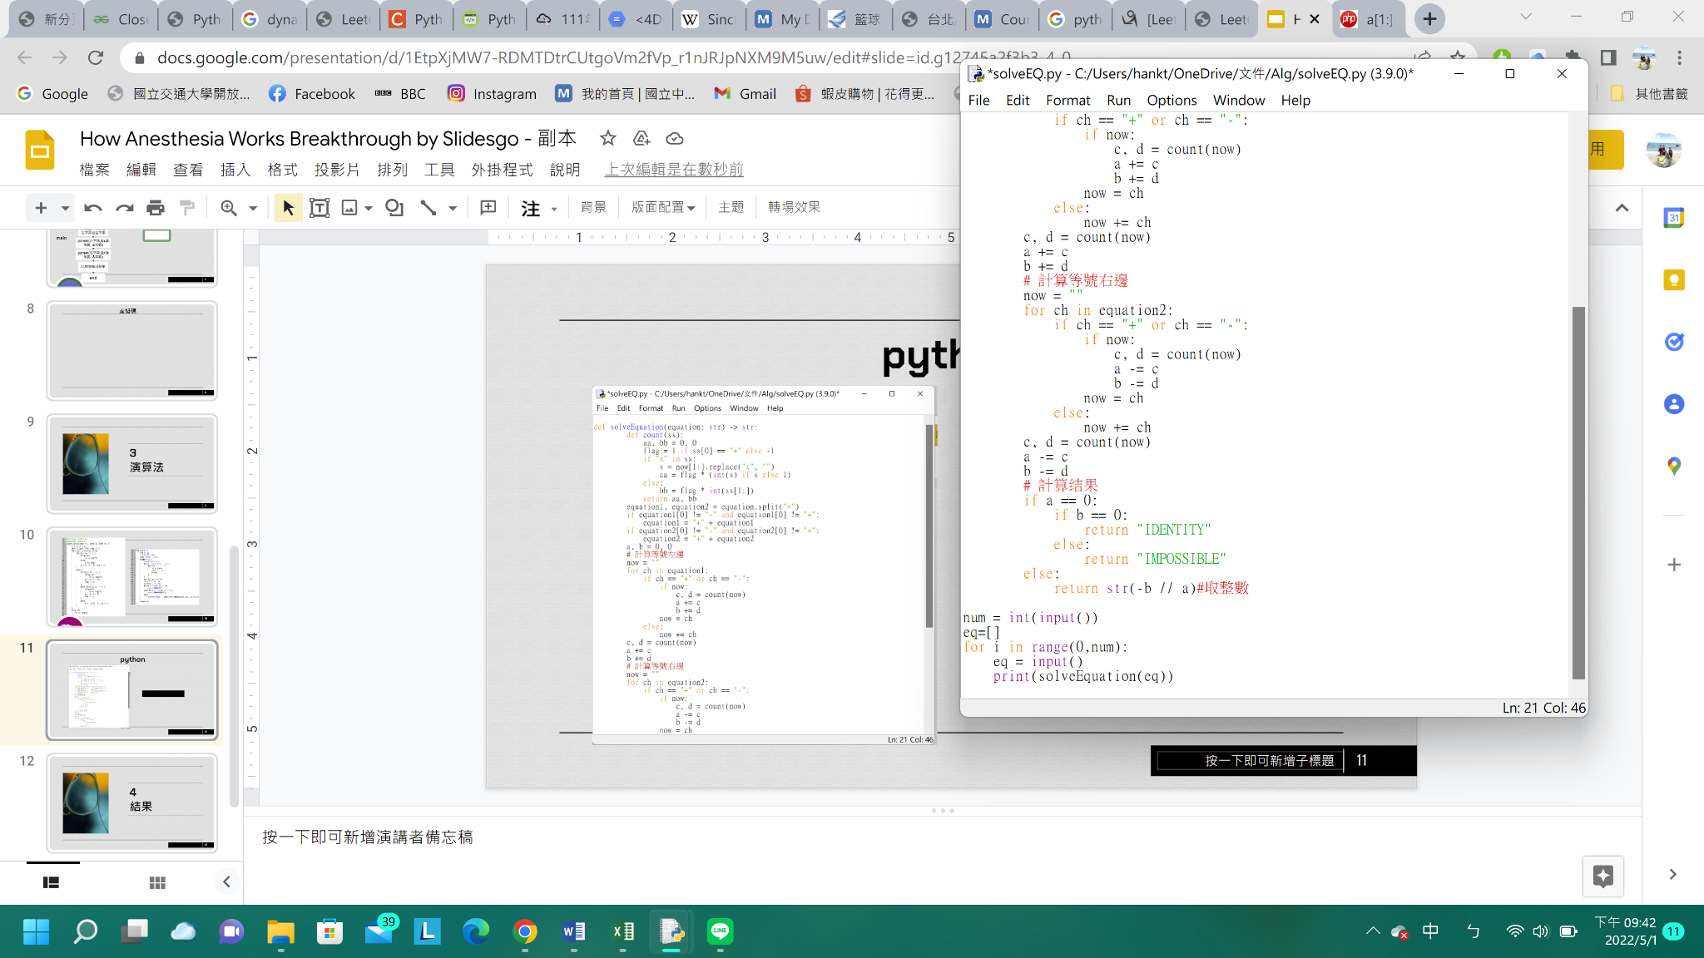
python

Slide 12
4
結果、
複雜度分析

Slide 13
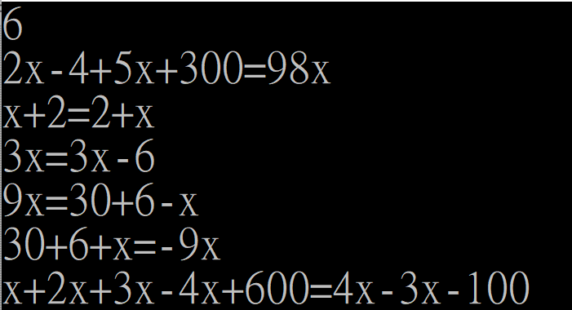
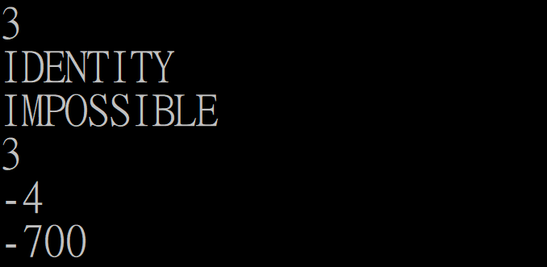
結果
input
output

Slide 14
複雜度分析
時間複雜度
空間複雜度
O(n)
O(n)

